Slide 1
Организация волонтерского
сопровождения Международного фестиваля шляп - 2018

Slide 2
Проект «Всё дело в шляпе!»
Лицейский корпус волонтёров «Вятский многопрофильный лицей»
город Вятские Поляны
Кировской области
2019 год

Slide 3
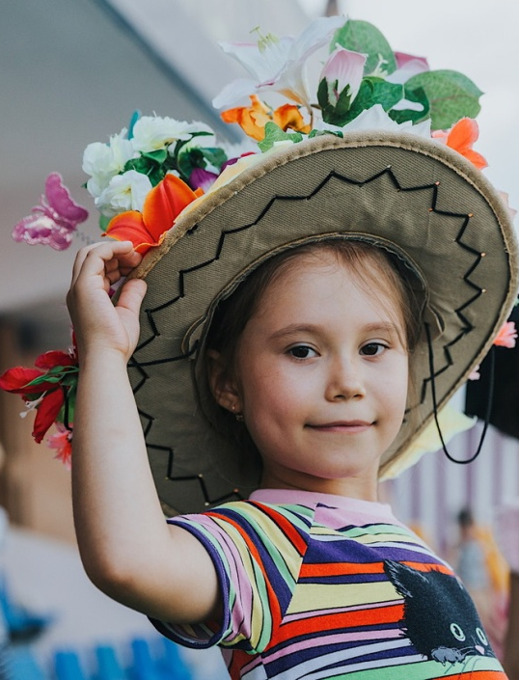
Краткая аннотация, описание проблемы:
Из-за практически полного отсутствия волонтёрского сопровождения Международного фестиваля шляп в 2017 году в городе Вятские Поляны мероприятие не было организовано и продумано настолько тщательно и комфортно для гостей и участников события, насколько это могло быть возможно. Во избежание повторения ошибок, в 2018 году Лицейскому корпусу волонтёров было предложено организовать и провести волонтёрское сопровождение мероприятия в период с 3 по 5 августа на очередном Международном фестивале шляп – 2018.

Slide 4
Цель проекта:
Организация и проведение волонтерского сопровождения Международного фестиваля шляп - 2018 в городе Вятские Поляны.
Задачи проекта:
1. Провести анализ в потребности добровольческих рабочих мест в рамках мероприятия.
2. Составить программу направлений деятельности волонтеров и рабочую навигацию для каждого добровольца в течение трех дней (с 3 по 5 августа).
3. Выстроить партнерские отношения с организаторами праздника для обеспечения рабочих мест волонтеров необходимыми ресурсами.
4. Создать условия для обеспечения нужд добровольцев (питание, санитарные услуги).
5. Провести рефлексию по итогам волонтерского сопровождения фестиваля.

Slide 5
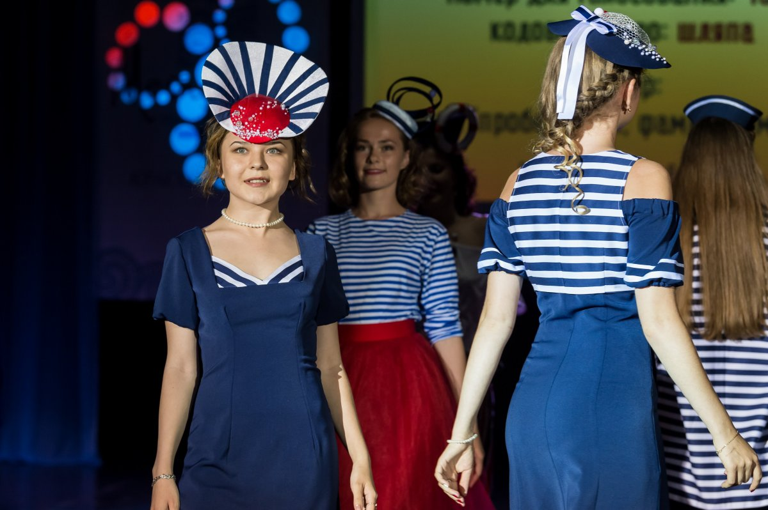
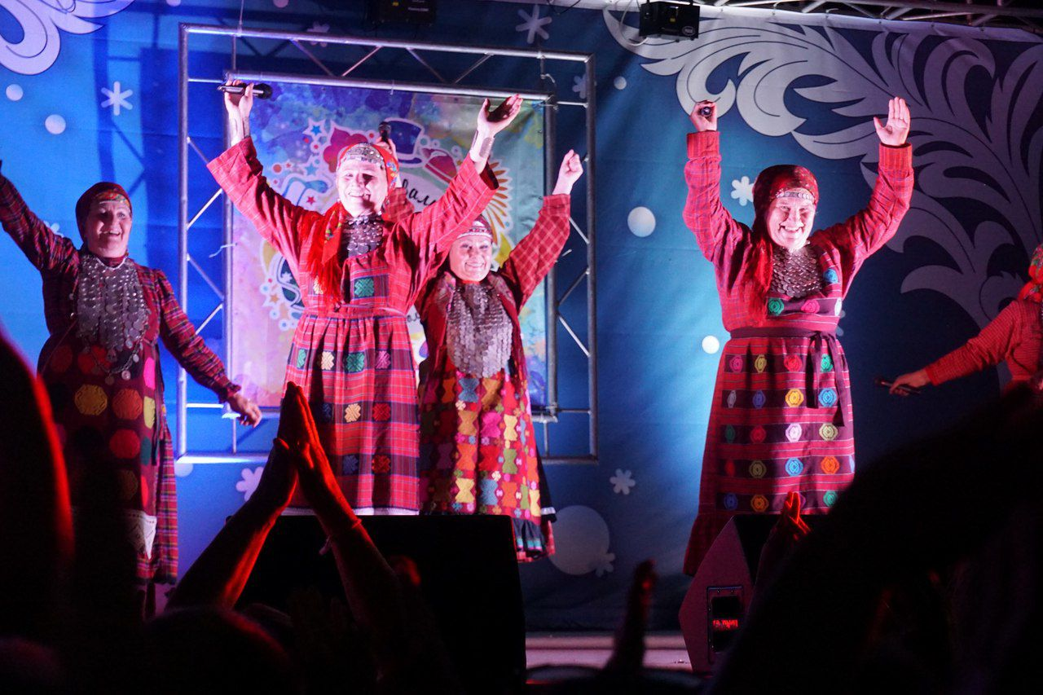
Основная целевая аудитория:
Гости и участники фестиваля
География проекта:
Кировская область, город Вятские Поляны

Slide 6
Актуальность проекта
Проект направлен на развитие событийного добровольчества на территории Кировской области.
Международный фестиваль шляп – одно из крупнейших мероприятий, проходивший когда-либо в Кировской области. В 2018 году уровень проведения данного мероприятия значительно вырос благодаря незаменимой помощи волонтёров.

Slide 7
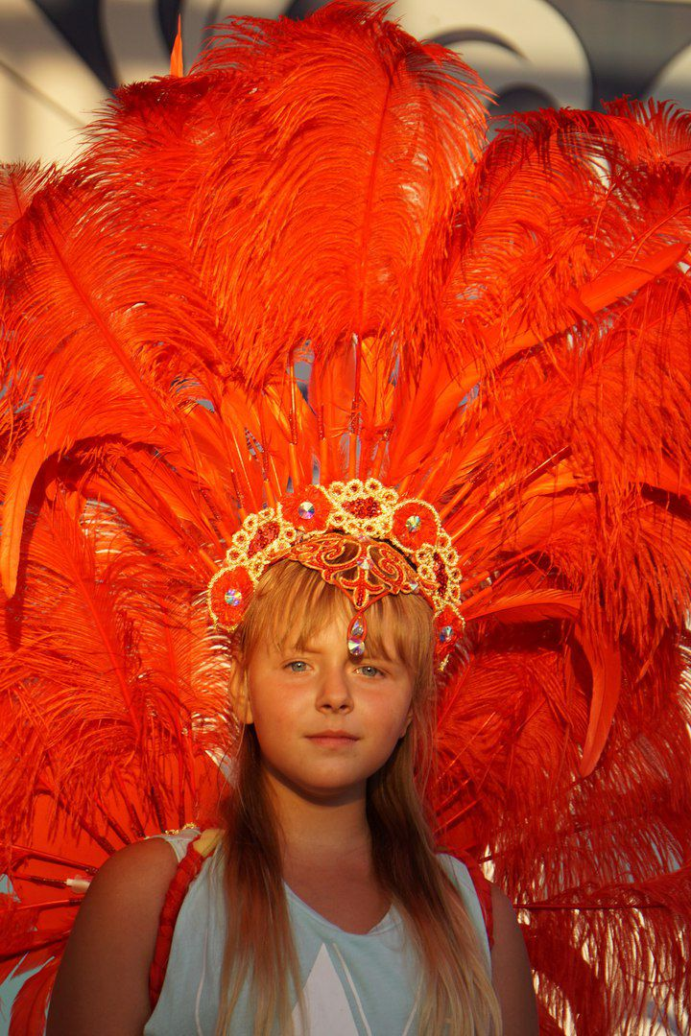
Уникальность проекта
Международный фестиваль шляп – красивое и доброе продолжение истории о двух безумных шляпниках из Вятских Полян, участниках экспедиции «HatMaster», которые открыли в городе единственный в России музей головных уборов народов мира «Дом Шляп».
Необходимо отметить, что в 2018 году одним из представителей фестиваля стала CHAPEAUCAUSSADE (France) и Ассоциации головных уборов города Caussade (Франция) в России Наталья Борисова. Расширение географии фестиваля и увеличение количества участников обеспечила уникальную возможность организовать волонтерское сопровождения мероприятия международного уровня волонтерам корпуса Вятского многопрофильного лицея.

Slide 8
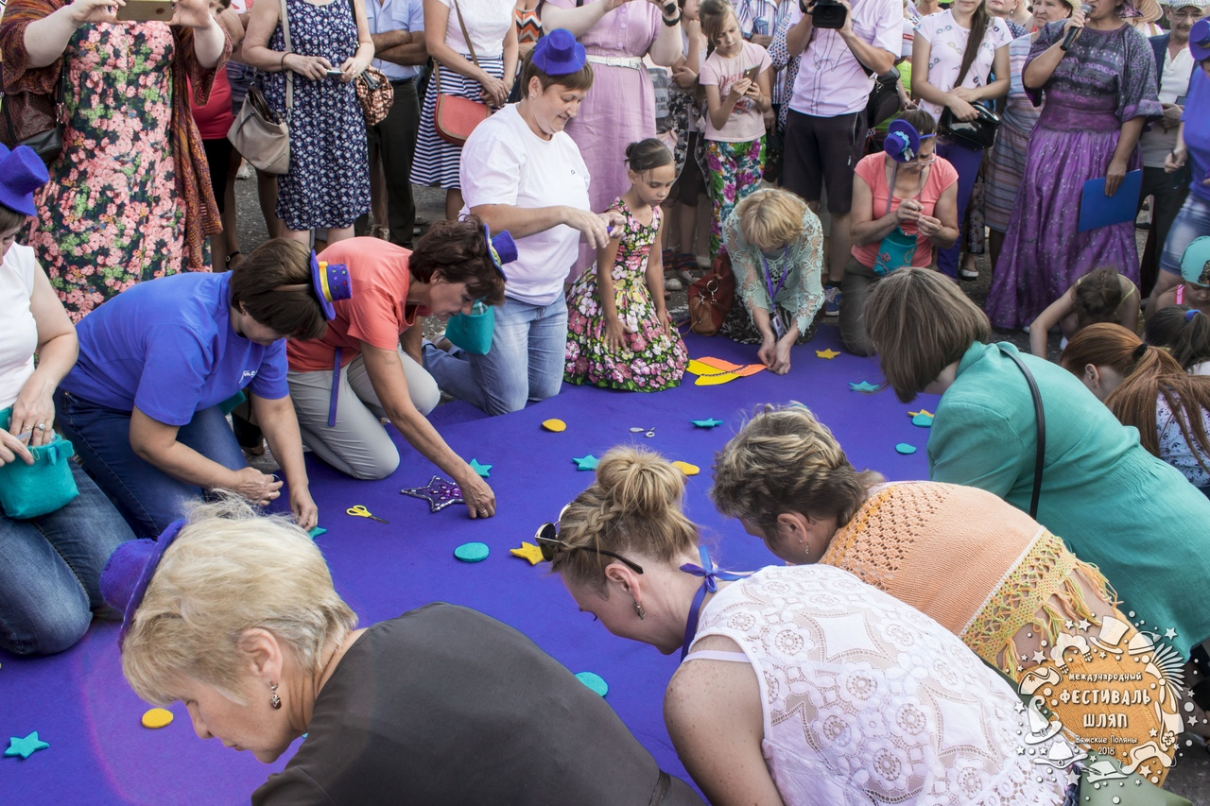
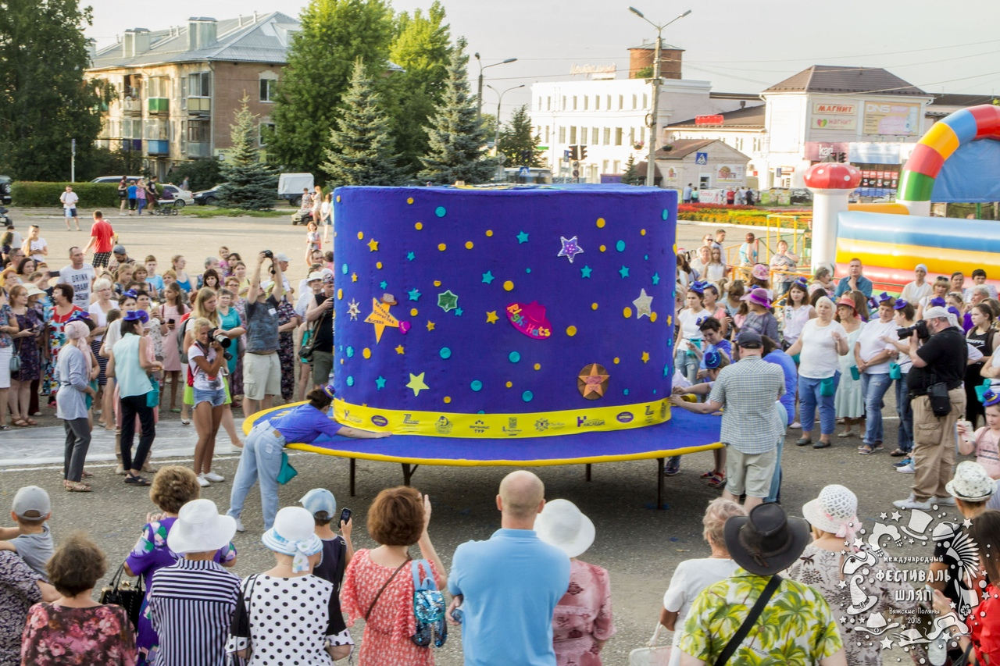
Методы реализации проекта:
Проведение встречи с организаторами фестиваля для определения потребности в волонтерах и разработка программы их деятельности
Поиск партнеров для обеспечения добровольцев униформой, питанием, санитарными услугами
Проведение «круглого стола» с волонтерами для анализа деятельности по итогам мероприятия

Slide 9
Реализация проекта
3 августа 2018 года Административная площадь
Мастер-шоу по созданию самой большой войлочной шляпы, вошедшей в Книгу рекордов России
Направления деятельности волонтеров:
Помощь в организации питания для участников мастер-класса
Оказание помощи в изготовлении шляпы
4 августа 2018 года ДК «Победа»
Международный конкурс-показ коллекций национальных образов «Поля мира-2018»
Направления деятельности волонтеров:
Раздача флаеров и флажков спонсоров фестиваля
Сопровождение гостей мероприятия
5 августа 2018 года Набережная Вятки
Ярмарка изделий ручной работы, эксклюзивных товаров «Город мастеров», мастер-классы, официальное открытие Международного фестиваля шляп «Поля мира-2018», награждение участников Международного конкурса головных уборов «Поля мира-2018», Костюмированное шествие участников фестиваля
Направления деятельности волонтеров:
Обеспечение сохранности элементов фотозоны «Город мастеров»
Организация работы фотозоны с инстаграм-рамкой
Обеспечение сохранности элементов декоративной зоны
Сопровождение официального открытия фестиваля
Помощь в организации питания

Slide 10
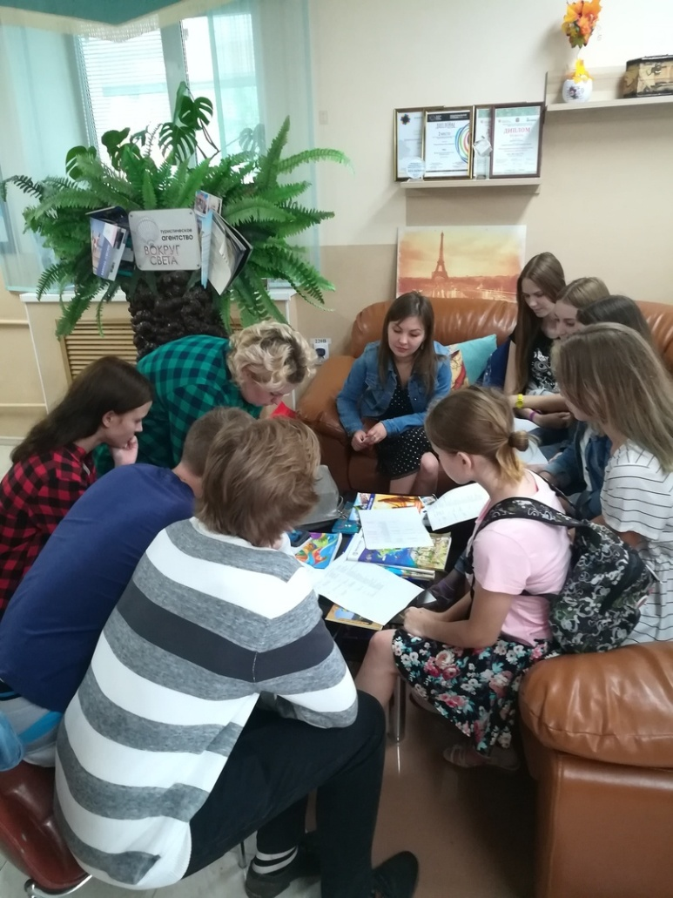

Slide 11
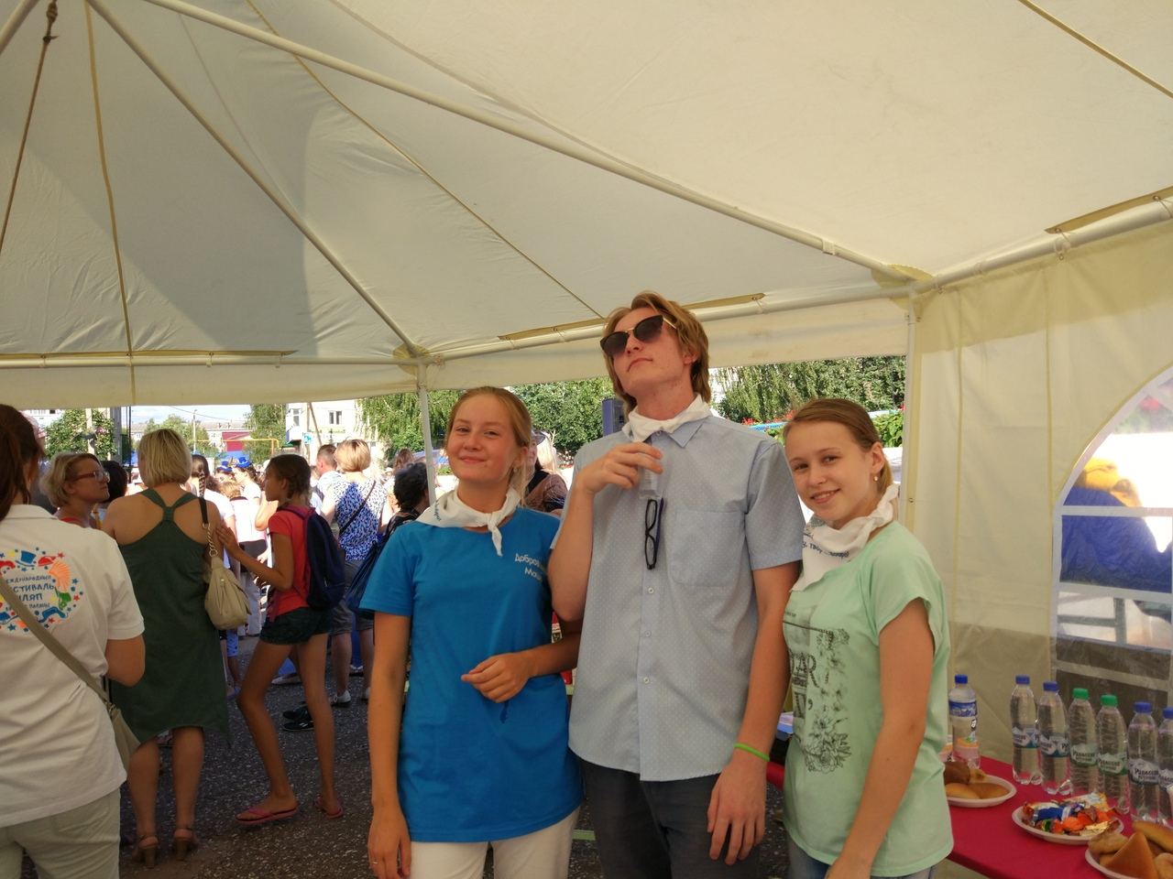

Slide 12
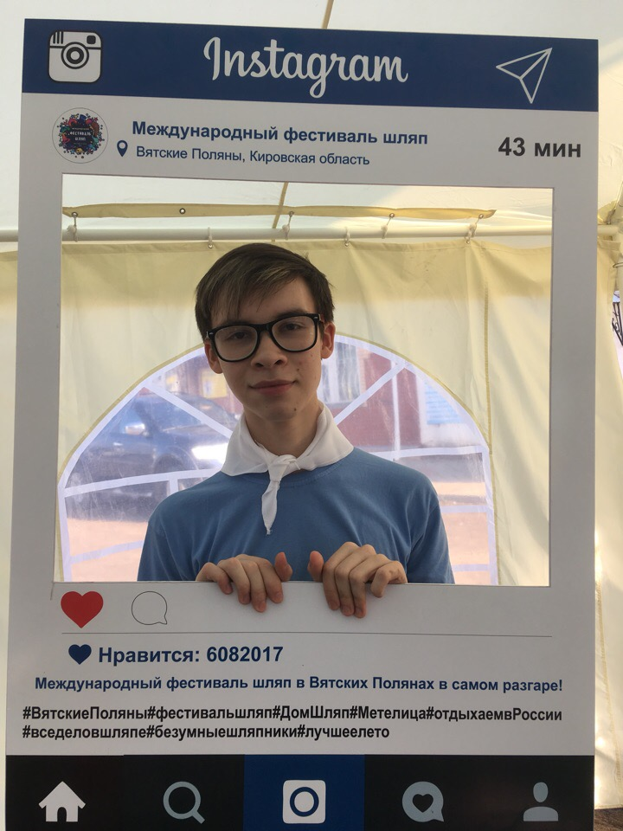

Slide 13
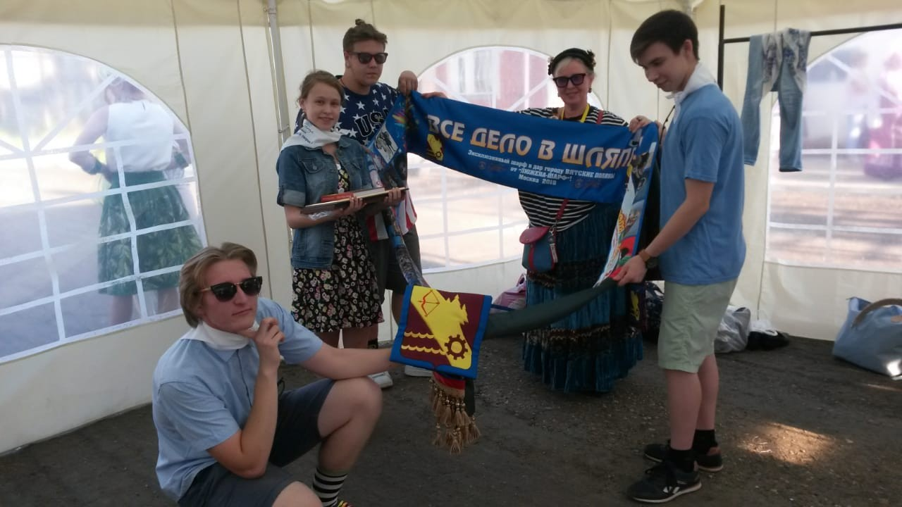
Количественные и качественные
показатели проекта:
Охвачено более 7000 человек благополучателей
Роздано более 1500 шт. флаеров и флажков спонсоров
3. В реализации проекта приняли участие 45 волонтёров, которые приобрели знания и навыки новых направлений деятельности

Slide 14
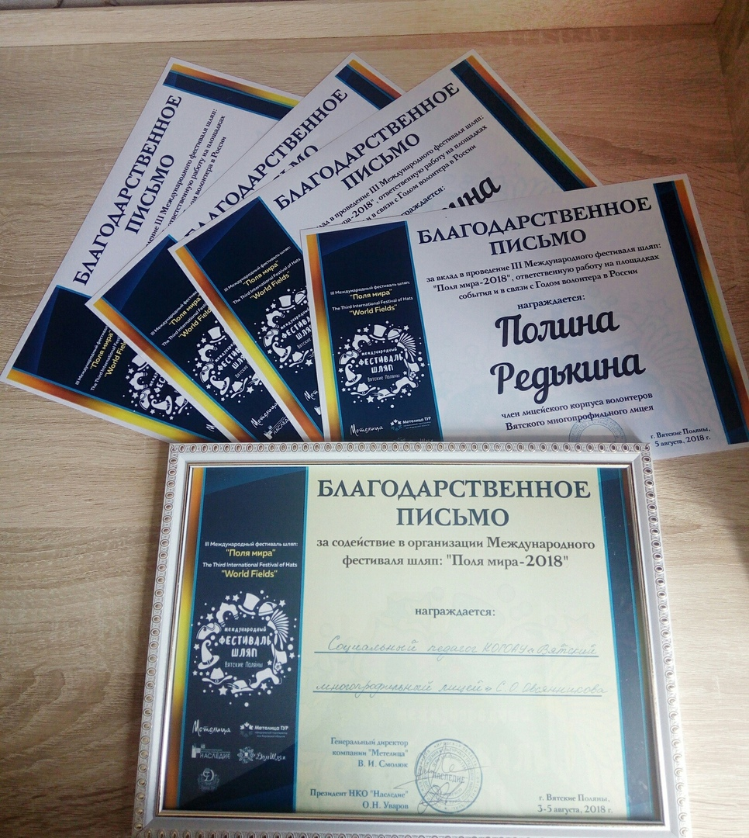
Благодарственные письма получили волонтеры и куратор Лицейского корпуса волонтёров Овсянникова С.О. от Президента НКО «Наследие» и компании «Метелица».

Slide 15
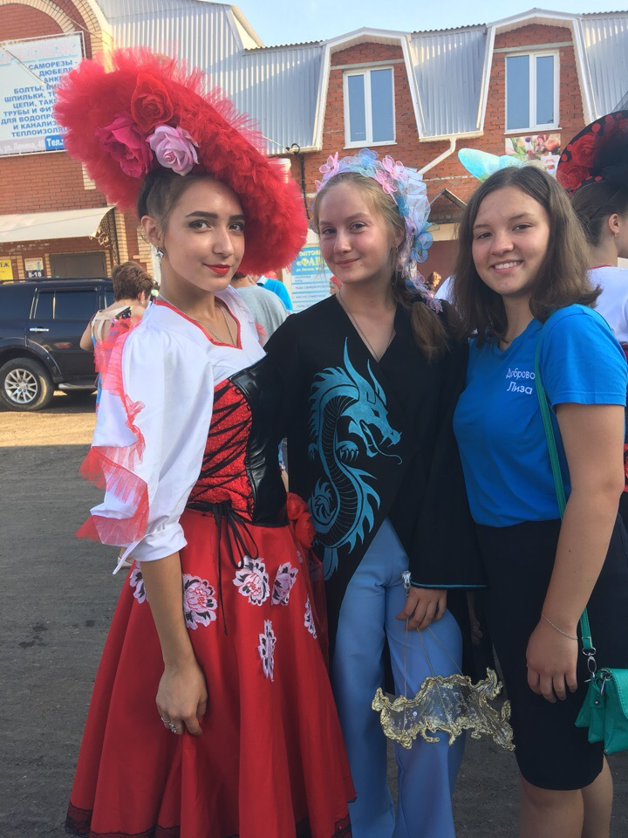
Смета проекта
Именные голубые футболки волонтёров Лицейского корпуса 45 шт. * 300 руб. = 13500 руб.
Косынки с логотипом от компании «Метелица»
45 шт.*120 руб. = 5400 руб.
Обеспечение питанием волонтеров 45 человек = 2000 руб.
Итого: 20900 руб.

Slide 16
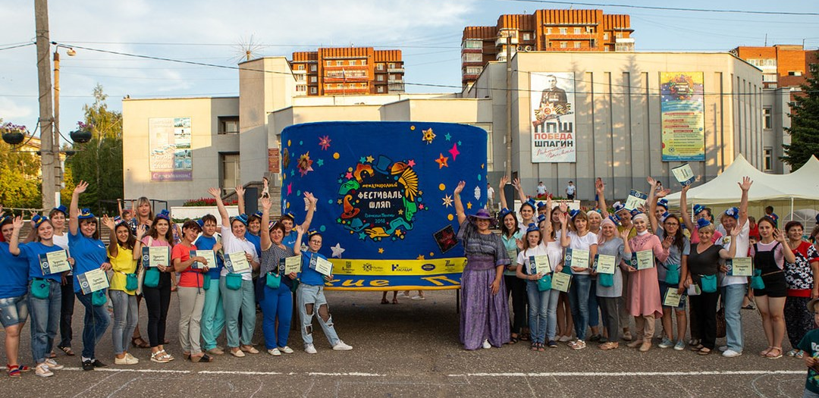
Перспектива развития проекта:
Ежегодное сотрудничество с организаторами Международного фестиваля шляп, тиражирование опыта в городе Вятские Поляны и Вятскополянском районе.
Размещение проекта на сайте добровольцыроссии.рф
Создание возможности участия волонтеров Кировской области в Международном фестивале шляп в 2020 году

